Slide 1


ODM PUBLIC SCHOOL
CLASS :3
SUBJECT : ODIA
CHAPTER NUMBER: 14
CHAPTER NAME : ଖରା ,ବର୍ଷା ,ଶୀତ
SUBTOPIC : ଉପକ୍ରମ , ପଠନ କ୍ରିୟା ଓ ଯୁକ୍ତାକ୍ଷର ଶବ୍ଦ

Slide 2
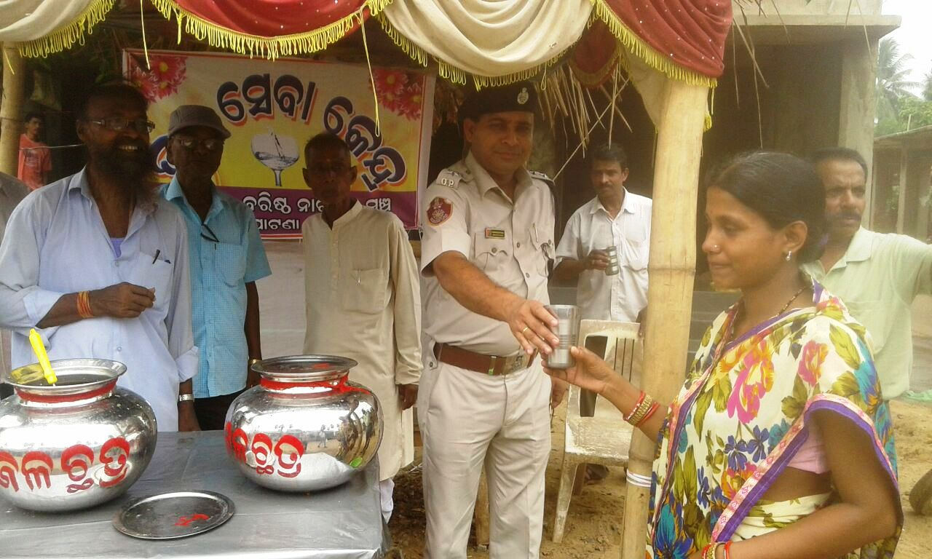

Slide 3
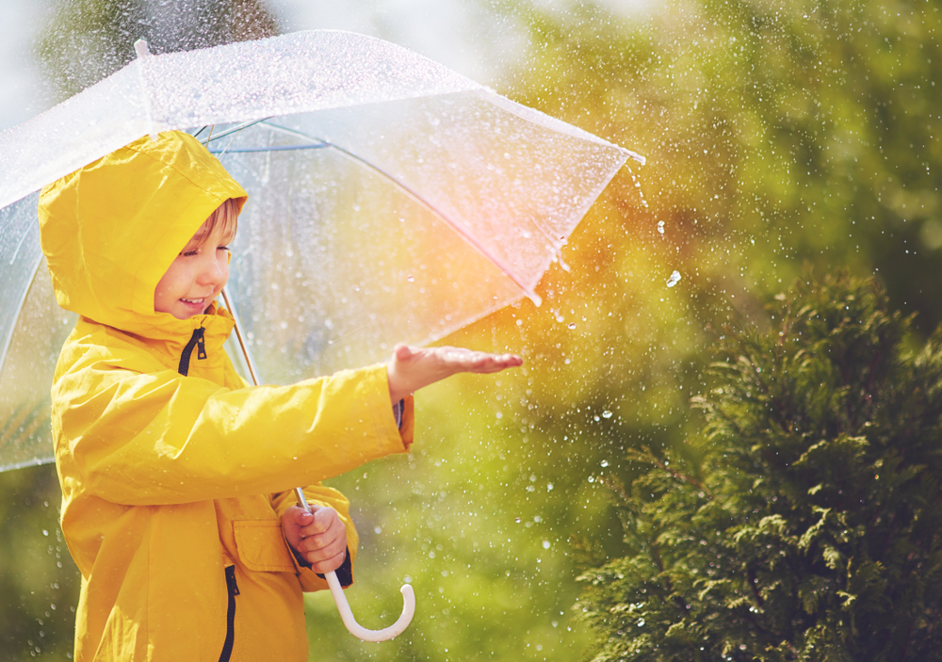

Slide 4
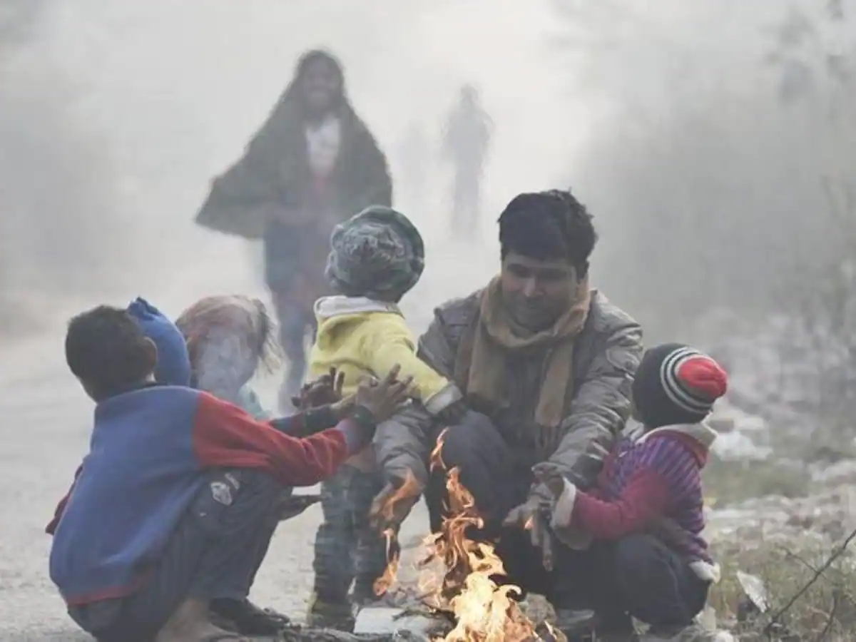

Slide 5

ଖରା ,ବର୍ଷା,ଶୀତ

Slide 6
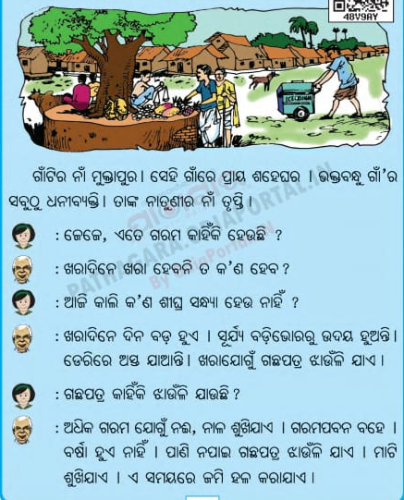

Slide 7
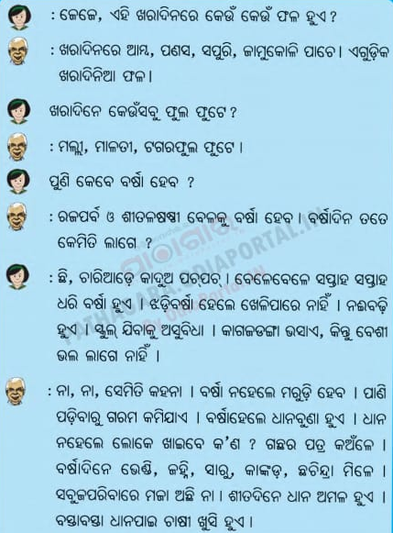

Slide 8
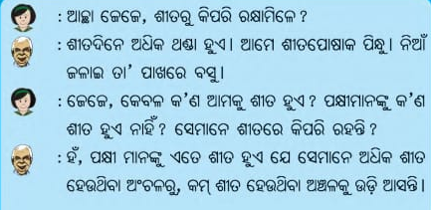

Slide 9
ଯୁକ୍ତାକ୍ଷର ଶବ୍ଦ
ମୁକ୍ତାପୁର ଛଚିନ୍ଦ୍ରା
ଭକ୍ତବନ୍ଧୁ କାଙ୍କଡ
ଧନୀବ୍ୟକ୍ତି ଭେଣ୍ଡି
ସନ୍ଧ୍ୟା ବସ୍ତା ବସ୍ତା
ଅସ୍ତ ଥଣ୍ଡା
ସପ୍ତାହ ଅଞ୍ଚଳ
ସ୍କୁଲ ପିନ୍ଧୁ
କାଗଜଡଙ୍ଗା ଆମ୍ବ

Slide 10

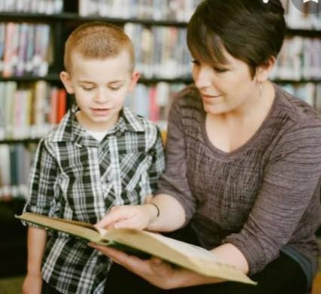
ପଠନର ମୂଲ୍ୟାଙ୍କନ

Slide 11
୫ଟି ପଠନ ମୂଲ୍ୟାୟନର ପର୍ଯ୍ୟ।ୟ ସ୍ତର
୫: ଗପ ସ୍ତର ।
୪: ଅନୁଛେଦ ସ୍ତର ।
୩: ଶବ୍ଦ ସ୍ତର ।
୨: ଅକ୍ଷର ସ୍ତର ।
୧: ପ୍ରାରମ୍ଭିକ ସ୍ତର ।

Slide 12
ନମୁନା -୨

Slide 13
ଅନୁଛେଦ ସ୍ତର
ଗପ ସ୍ତର
ମାଛ ରହିଥାଏ ପାଣିରେ ।
ସାପ ରହୁଥାଏ ଗାତରେ ।
ପକ୍ଷୀ ରହେ ଗଛ ଡାଳରେ
ପିଲା ପଢେ ପାଠ ଶାଳାରେ ।
ମଧୁପୁର ନାମକ ଗାଁ ଟିଏ ।
ସେଠାରେ ରାଧୁଆ ନାମକ
ପିଲାଟିଏ ଥିଲା । ରାଧୁଆ
ର ଗୋଟିଏ ଝିଅ ଥିଲା ।
ତାର ନାମ ମୀନା । ମୀନା
ନାଚ କରିବାକୁ ଭଲ ପାଏ ।
ଥରେ ନାଚୁ ନାଚୁ ପଡ଼ିଗଲା ।
ଗୋଡ଼ ତାର ଭାଙ୍ଗି ଗଲା ।
ସେ ବହୁତ କାନ୍ଦିଲା । ରାଧୁଆ
ତାକୁ ବଇଦ ପାଖକୁ ନେଇ ଭଲ
କରିଦେଲା ।
ଶବ୍ଦ ସ୍ତର
ଅକ୍ଷର ସ୍ତର
ଭାତ ହାତ କୂଳ ଦେଶ
ପାହାଡ଼
ଧନୁ ବିଦେଶ
ଫ ର ଷ
ଢ଼ ଟ ଜ
ଠ ଶ ଳ

Slide 14
ମଧୁପୁର ନାମକ ଗାଁ ଟିଏ ।ସେଠାରେ
ରାଧୁଆ ନାମକ ପିଲାଟିଏ ଥିଲା । ରାଧୁଆର ଗୋଟିଏ ଝିଅ ଥିଲା ।ତାର ନାମ ମୀନା । ମୀନାନାଚ କରିବାକୁ ଭଲ ପାଏ ।ଥରେ ନାଚୁ ନାଚୁ ପଡ଼ିଗଲା ଗୋଡ଼ ତାର ଭାଙ୍ଗି ଗଲା ।ସେ ବହୁତ କାନ୍ଦିଲା । ରାଧୁଆତାକୁ ବଇଦ ପାଖକୁ ନେଇ ଭଲକରିଦେଲା ।

Slide 15
ଏହି ସ୍ତର ଦେଇ ପିଲା ମାନଙ୍କର ପଢିବା ଫଳାଫଳକୁ
ମୂଲ୍ୟାଙ୍କନ କରାଯିବ ।

Slide 16
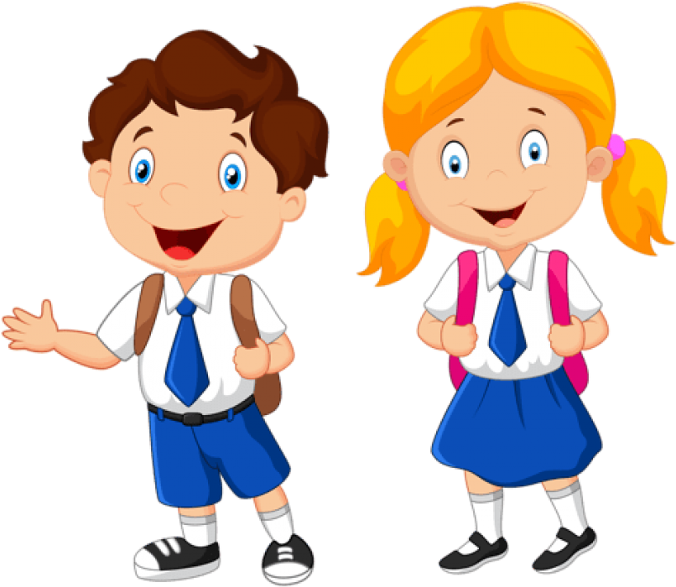
ଗୃହକର୍ମ
ତୁମ ଜେଜେ ଓ ଜେଜେମା ଙ୍କର ନାମ ମନେରଖ |

Slide 17
ଲବ୍ଧ ଜ୍ଞାନର ଫଳାଫଳ- ପିଲାମାନଙ୍କର ଶ୍ରବଣ,କଥନ,ପଠନ ଶୈଳୀର ଅଭିବୃଦ୍ଧି ଘଟିବ |

Slide 18

THANKING YOU
ODM EDUCATIONAL GROUP

